Slide 1




KHTN8
DINH DƯỠNG VÀ TIÊU HÓA Ở NGƯỜI
GIẢI MÃ Ô CHỮ
Chọn 1 ô chữ, tham gia trả lời câu hỏi để điền vào ô chữ, hoàn tất 8 câu hỏi để tìm ra từ khóa của ô chữ.
Câu trả lời đúng +1đ
Từ khóa đúng +3đ

Slide 2





Giải mã ô chữ
t
u
i
m
a
t
t
h
a
i
p
h
a
n
m
i
e
n
g
t
h
u
c
a
n
r
u
o
t
t
h
u
a
r
u
o
t
n
o
n
g
a
n
c
a
n
d
o
i

Slide 3












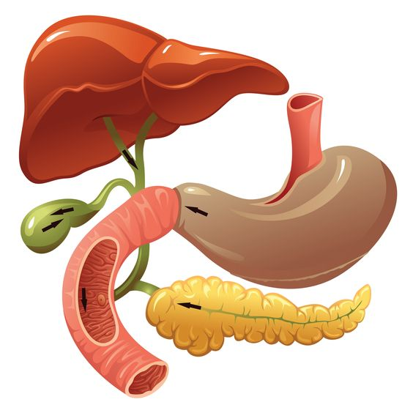
Câu số 1
Dự trữ dịch mật là chức năng của bộ phận nào?
Đây là gì?
t
ú
i
m
ậ
t

Slide 4
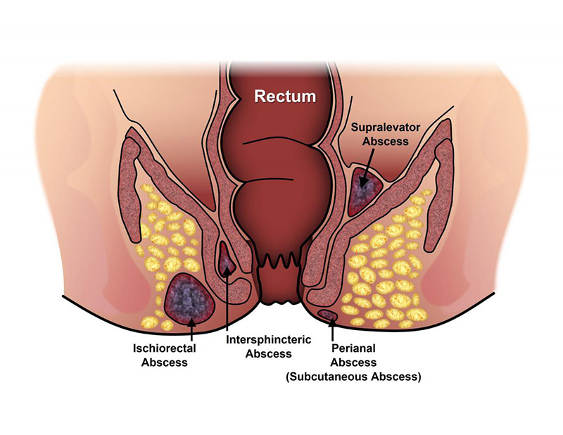
Câu số 2
Hậu môn có chức năng là gì?
Đây là gì?
t
h
ả
i
p
h
â
n

Slide 5
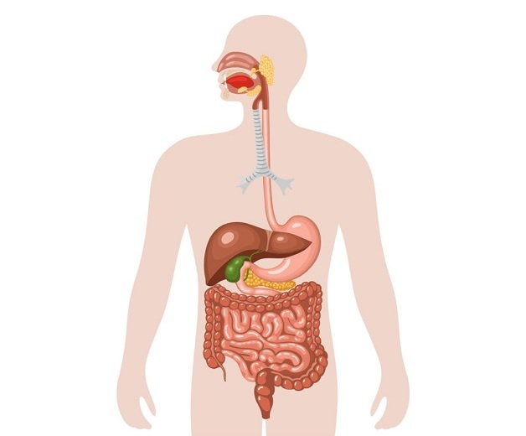
Câu số 3
Phần đầu tiên của hệ tiêu hóa có chức năng là nhận thức ăn.
Đây là gì?
m
i
ệ
n
g

Slide 6
Câu số 4
Con người cần ___ để tồn tại và duy trì hoạt động sống.
Đây là gì?
t
h
ứ
c
ă
n

Slide 7
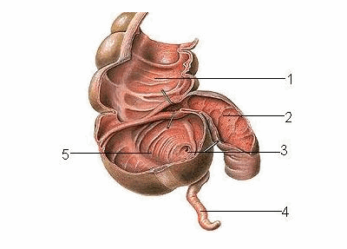
Câu số 5
Manh tràng hay còn gọi là gì?
Đây là gì?
r
u
ộ
t
t
h
ừ
a

Slide 8
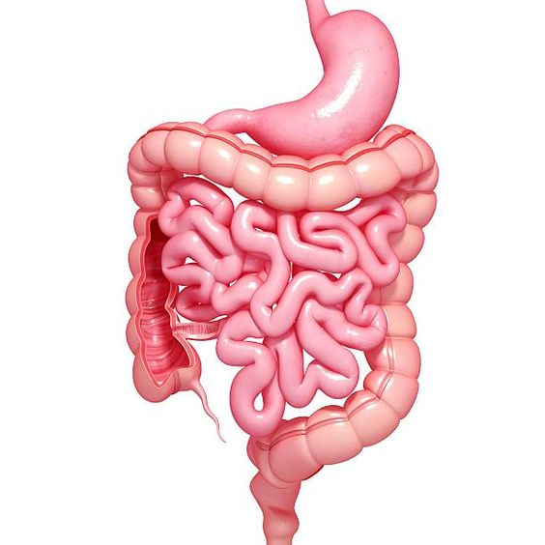
Câu số 6
Một phần của hệ tiêu hóa, sau dạ dày và trước ruột già.
Đây là gì?
r
u
ộ
t
n
o
n

Slide 9
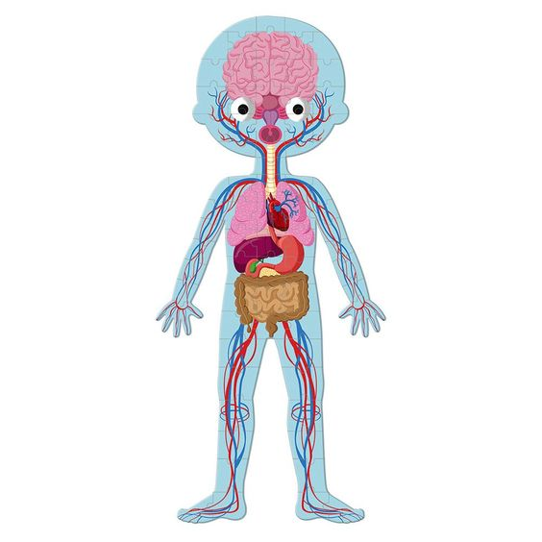
Câu số 7
Bộ phận có chức năng đào thải độc tố trong cơ thể người.
Đây là gì?
g
a
n

Slide 10
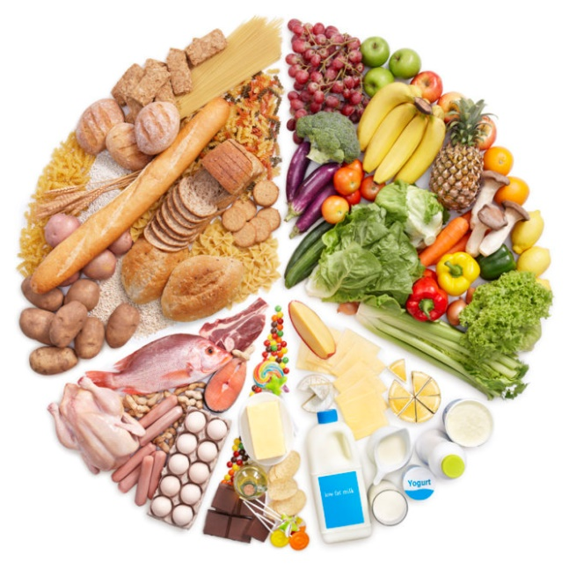
Câu số 8
Một chế độ dinh dưỡng lành mạnh sẽ giúp cơ thể phát triển___
Đây là gì?
c
â
n
đ
ố
i

Slide 11
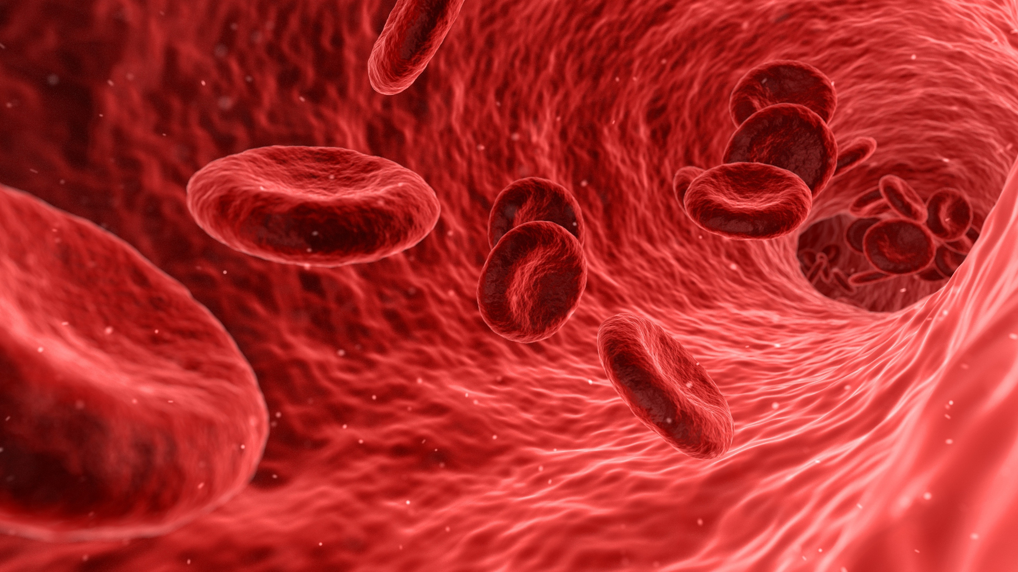

Bài 33 – Tiết 99-101
MÁU VÀ HỆ TUẦN HOÀN
CỦA CƠ THỂ NGƯỜI

Slide 12


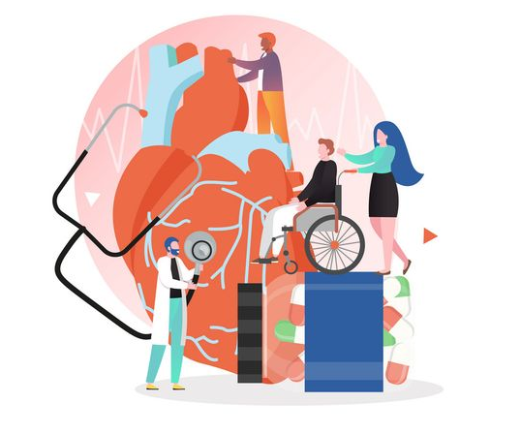

Một người bị mất máu liên tục sẽ yếu dần và nguy hiểm đến tính mạng. Máu có vai trò gì đối với cơ thể? Máu lưu thông trong cơ thể như thế nào và tim có vai trò gì trong quá trình đó?
- Vai trò của máu đối với cơ thể: Máu là dịch lỏng lưu thông trong hệ tuần hoàn; gồm huyết tương, hồng cầu, bạch cầu và tiểu cầu. Do đó, máu có vai trò vận chuyển các chất dinh dưỡng, các chất cần thiết khác và chất thải; vận chuyển oxygen và carbon dioxide; bảo vệ cơ thể nhờ hoạt động của các bạch cầu và làm đông máu của tiểu cầu.
- Máu lưu thông trong cơ thể nhờ sự hoạt động của hệ tuần hoàn. Trong quá trình đó, tim có vai trò như một chiếc bơm, vừa hút, vừa đẩy máu lưu thông trong hệ tuần hoàn.

Slide 13


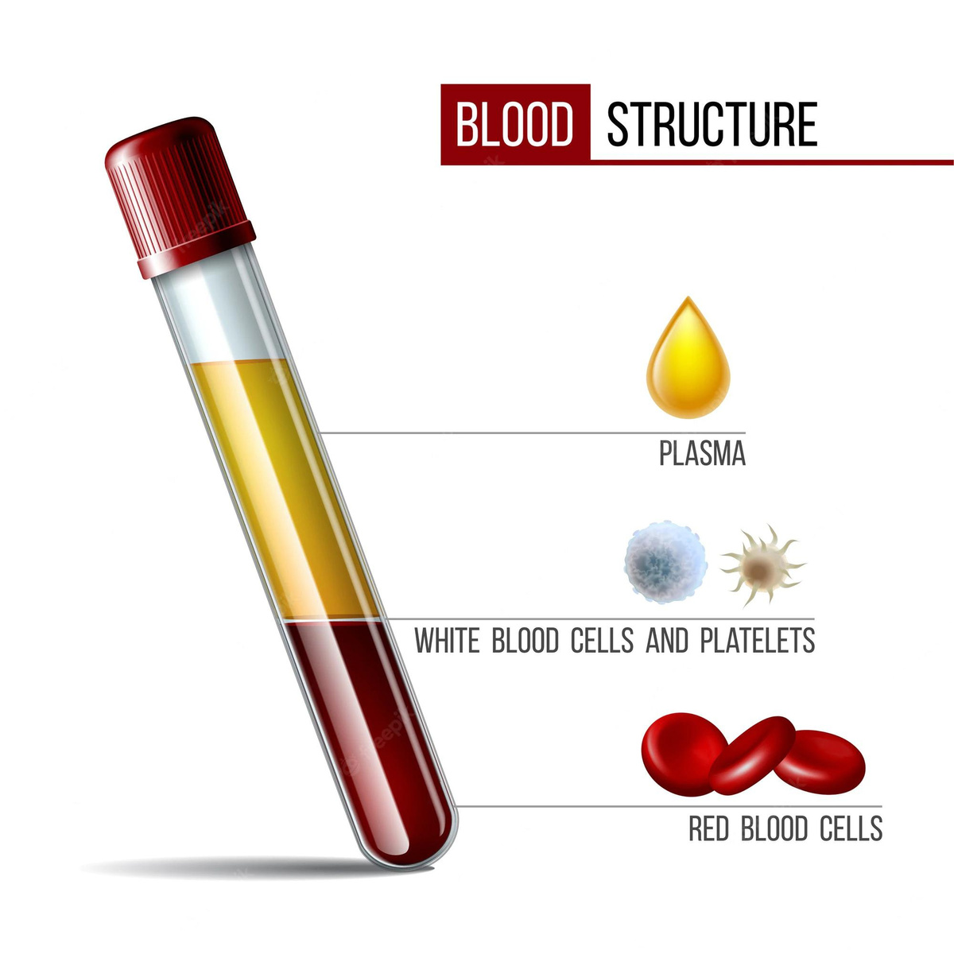
I. MÁU
1. Các thành phần của máu
Huyết tương chiếm khoảng 55% máu, gồm nước và các chất tan. Huyết tương có vai trò duy trì trạng thái lỏng của máu và vận chuyển các chất
Tiểu cầu (<1%) không nhân, tham gia vào quá trình đông máu
Bạch cầu (<1%) có nhân, không màu, tham gia bảo vệ cơ thể
Hồng cầu (khoảng 43%): hình dĩa, lõm 2 mặt, không nhân, màu đỏ, tham gia vận chuyển chất khí (O₂ và CO₂)

Slide 14
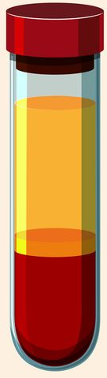
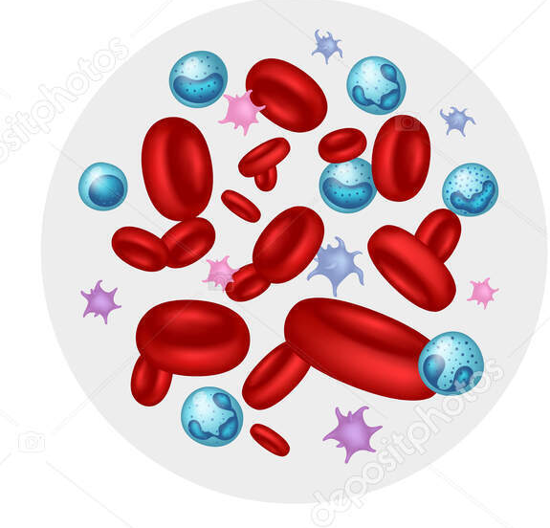
I. MÁU
1. Các thành phần của máu
Quan sát hình, xác định tên và chức năng các thành phần của máu được đánh số:
1
2
3
Tên | Chức năng
1. Tiểu cầu
Tham gia bảo vệ cơ thể nhờ cơ chế làm đông máu.
2. Hồng cầu
Vận chuyển oxygen và carbon dioxide trong máu.
3. Bạch cầu
Tham gia bảo vệ cơ thể.
4
Duy trì máu ở trạng thái lỏng giúp máu dễ dàng lưu thông trong mạch; vận chuyển chất dinh dưỡng, các chất cần thiết khác và chất thải.
4. Huyết tương

Slide 15
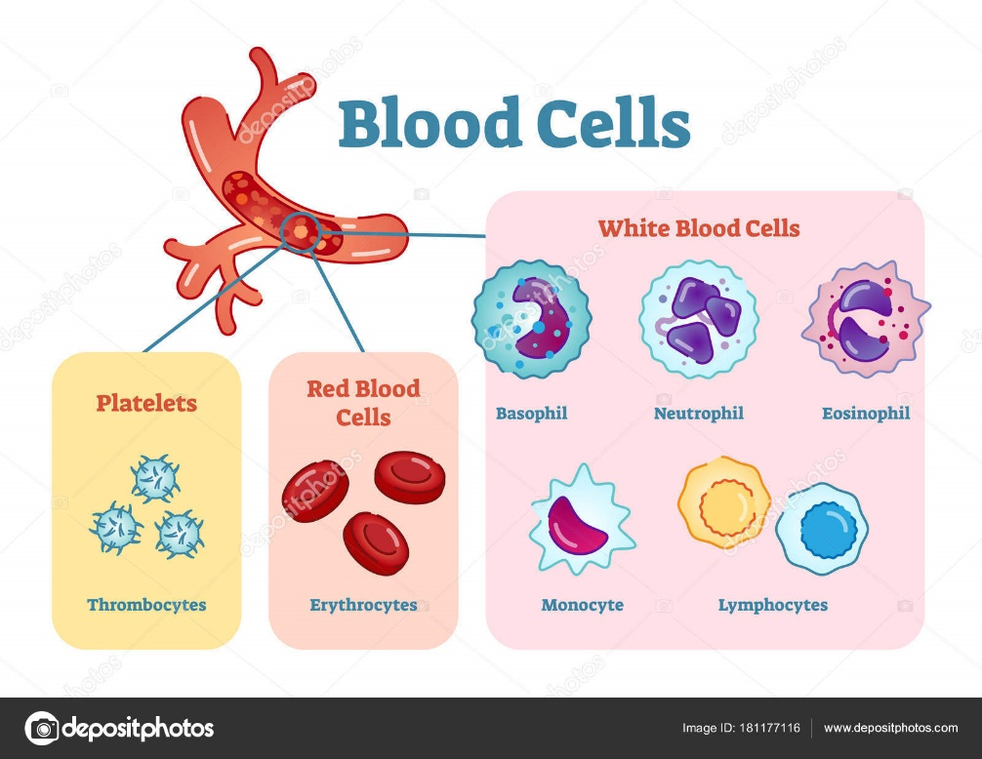
I. MÁU
1. Các thành phần của máu
Điều gì sẽ xảy ra với cơ thể chúng ta nếu thiếu một trong các thành phần của máu?
-Nếu thiếu một trong các thành phần của máu thì cơ thể sẽ gặp các bệnh lý liên quan đến máu, ảnh hưởng đến chức năng của nhiều cơ quan, thậm chí tử vong.
-Ví dụ:
+Nếu thiếu tiểu cầu sẽ gây tình trạng xuất huyết, khả năng đông máu và khả năng chống nhiễm trùng sẽ giảm.
+Nếu thiếu hồng cầu có thể gây bệnh thiếu máu, hoặc có triệu chứng như khó thở, chóng mặt, da xanh, tim đập nhanh,…
+Nếu thiếu bạch cầu thường khiến sức đề kháng của cơ thể yếu hơn, dễ nhiễm trùng
Các thành phần của máu

Slide 16
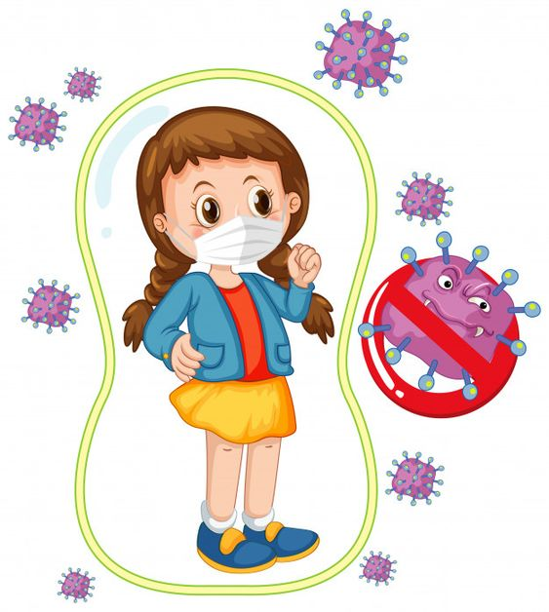
I. MÁU
2. Miễn dịch và vaccine
Giải thích vì sao con người sống trong môi trường chứa nhiều vi khuẩn có hại nhưng vẫn có thể sống khỏe mạnh?
Con người sống trong môi trường chứa nhiều vi khuẩn có hại nhưng vẫn có thể sống khỏe mạnh vì cơ thể có khả năng nhận diện, ngăn cản sự xâm nhập của mầm bệnh, đồng thời chống lại mầm bệnh khi nó đã xâm nhập vào cơ thể, đó gọi là khả năng miễn dịch của cơ thể.

Slide 17
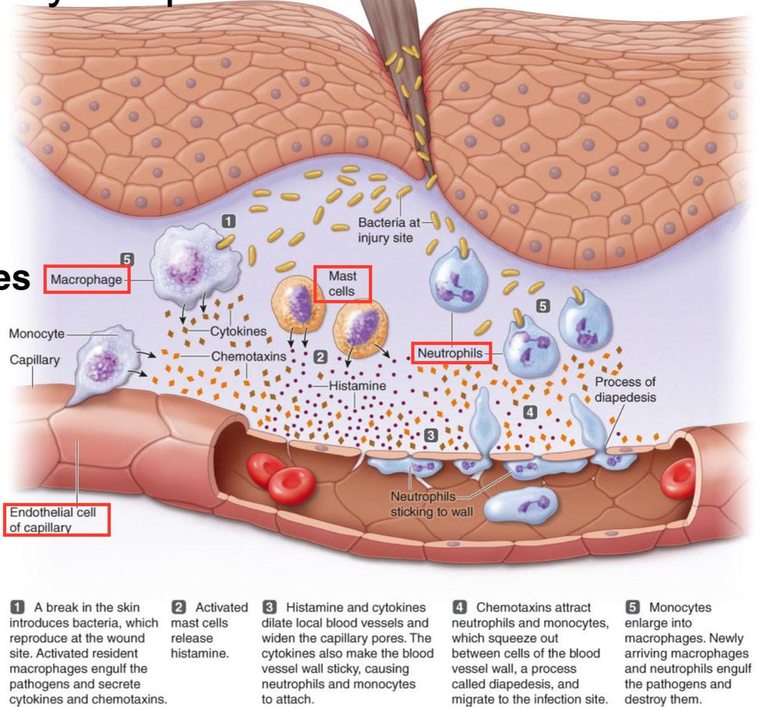
I. MÁU
2. Miễn dịch và vaccine
a. Miễn dịch
Khi có các vi sinh vật xâm nhập vào cơ thể, tế bào lympho B nhận diện kháng nguyên tương ứng và được hoạt hóa thành nguyên bào lympho. Nguyên bào lympho biệt hóa thành tương bào Tương bào tạo ra kháng thể tiêu diệt vi sinh vật.

Slide 18
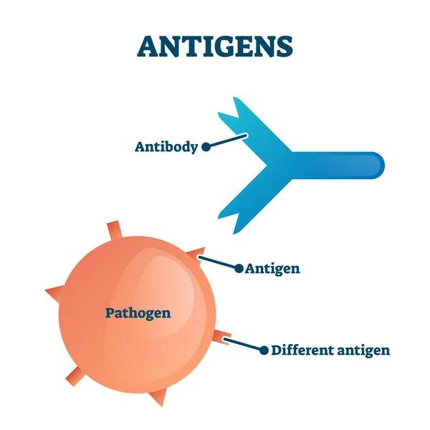
I. MÁU
2. Miễn dịch và vaccine
Các mầm bệnh chứa kháng nguyên
Kháng nguyên là chất lạ, khi xâm nhập vào cơ thể sẽ được các bạch cầu nhận diện và sinh ra các kháng thể tương ứng
Kháng thể
Kháng thể là chất do bạch cầu tiết ra có khả năng liên kết đặc hiệu với kháng nguyên
Kháng nguyên

Slide 19
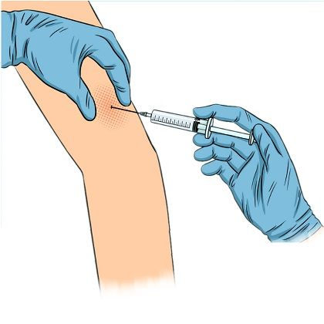
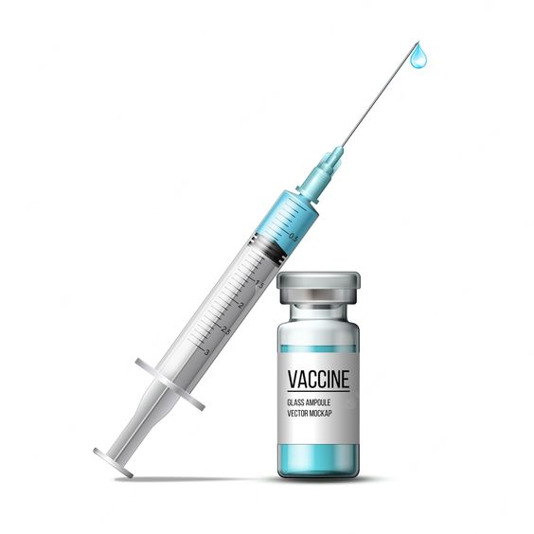
I. MÁU
2. Miễn dịch và vaccine
b. Vaccine
Tiêm vaccine có vai trò gì trong việc phòng bệnh?
Việc tiêm vaccine giúp con người chủ động tạo ra miễn dịch cho cơ thể: Mầm bệnh đã chết hoặc suy yếu,… trong vaccine có tác dụng kích thích tế bào bạch cầu tạo ra kháng thể, kháng thể tạo ra tiếp tục tồn tại trong máu giúp cơ thể miễn dịch với bệnh đã được tiêm vaccine.
Con người có thể tạo miễn dịch nhân tạo bằng cách sử dụng vaccine.

Slide 20
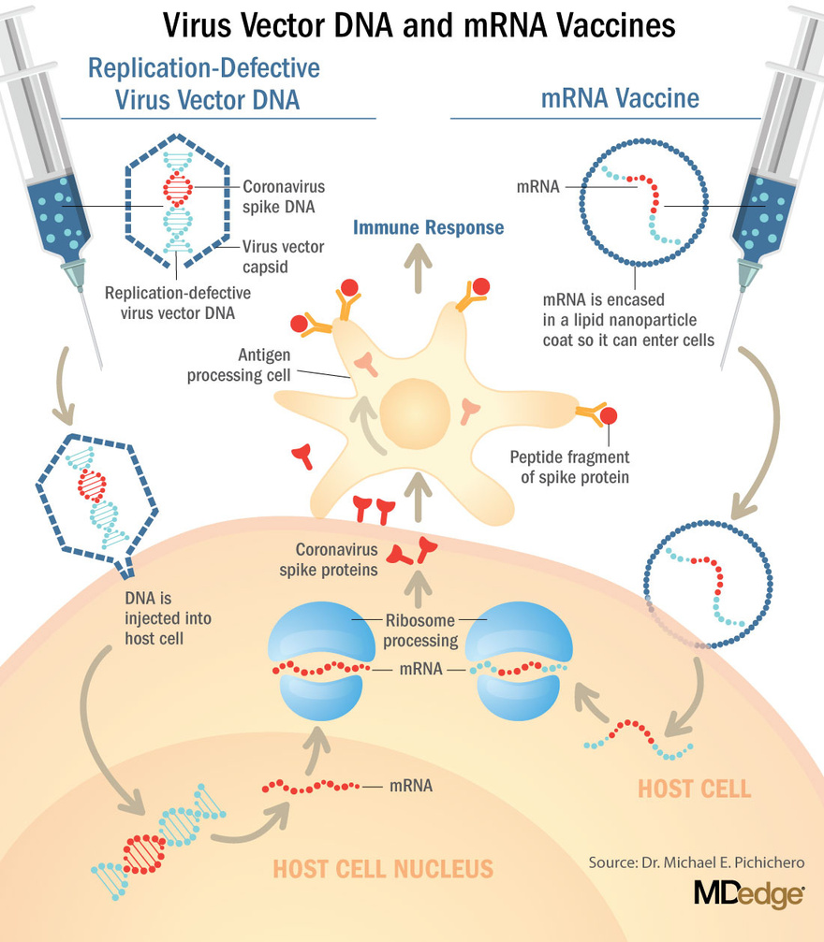
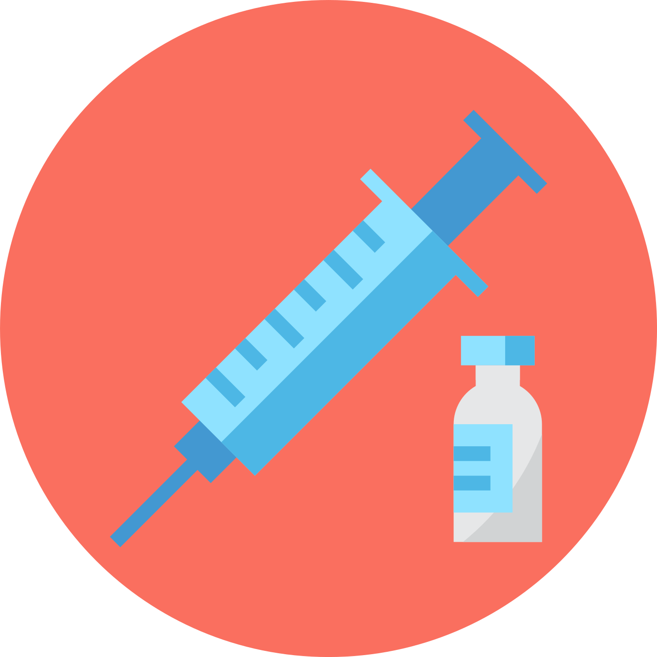
I. MÁU
2. Miễn dịch và vaccine
Tiêm vaccine giúp phòng bệnh vì vaccine chứa kháng nguyên
Khi đưa vaccine vào cơ thể sẽ kích thích bạch cầu sản sinh kháng thể chống lại mầm bệnh và "ghi nhớ" kháng nguyên đó
Nếu lần sau bị mầm bệnh (chứa kháng nguyên tương tự) xâm nhập thì cơ thể có khả năng sản sinh nhanh kháng thể để chống lại mầm bệnh vì bạch cầu đã "ghi nhớ" loại kháng nguyên đó

Slide 21

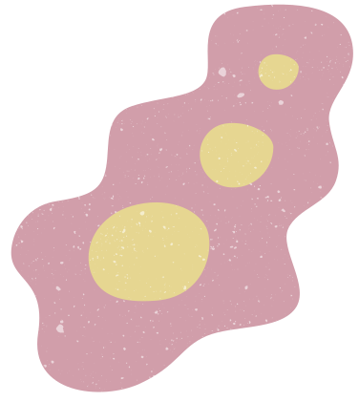
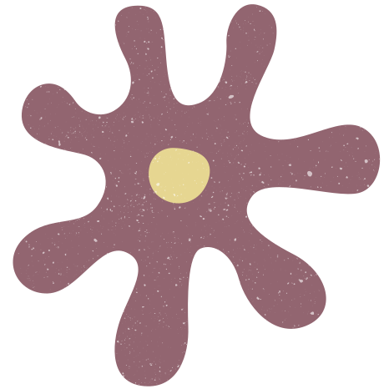

KẾT LUẬN
- Miễn dịch là khả năng cơ thể ngăn cản sự xâm nhập của mầm bệnh đồng thời chống lại mầm bệnh khi nó đã xâm nhập vào cơ thể.
- Kháng nguyên: là các chất lạ, khi xâm nhập vào cơ thể sẽ được các bạch cầu nhận diện và sinh ra kháng thể để chống lại kháng nguyên.
- Kháng thể: Do bạch cầu tiết ra, có khả năng liên kết đặc hiệu với kháng nguyên.
- Tiêm vacxin để tạo miễn dịch cho cơ thể.

Slide 22
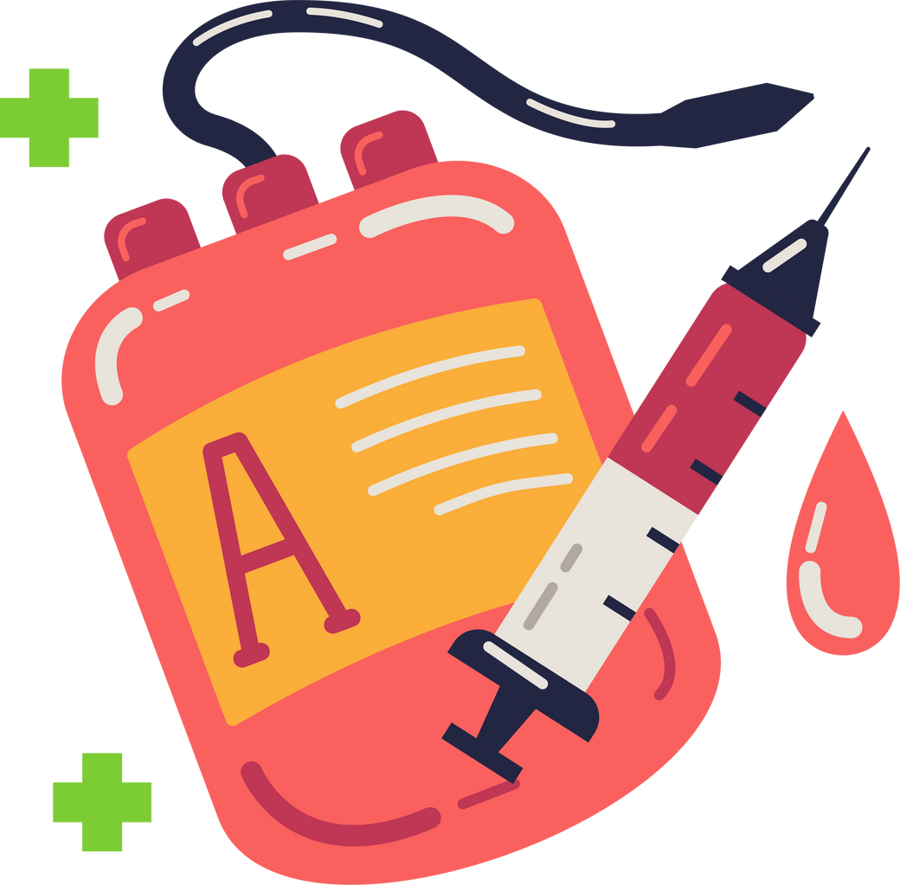
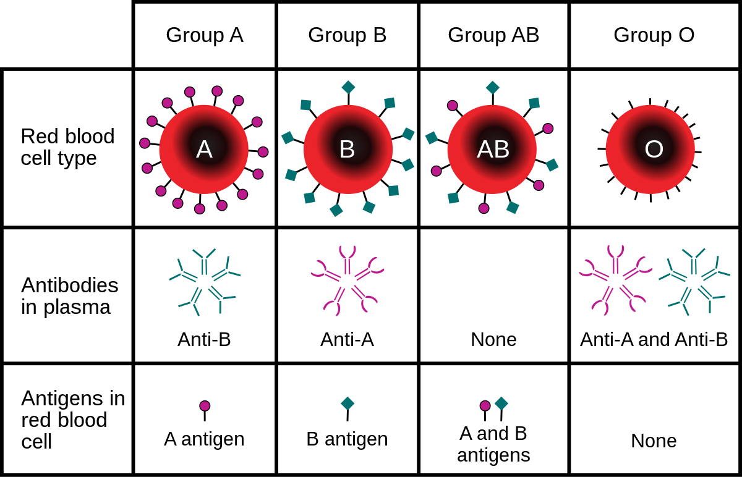
I. MÁU
3. Nhóm máu và truyền máu
a. Nhóm máu
Nhóm máu là nhóm các tế bào hồng cầu. Có nhiều hệ nhóm máu khác nhau nhưng phổ biến nhất là hệ nhóm máu ABO gồm bốn nhóm máu A, B, AB, O

Slide 23
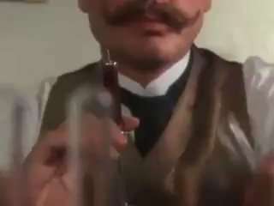
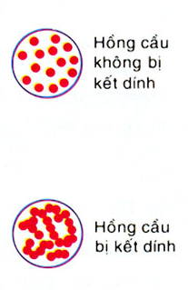
Thí nghiệm của Các Lanstâynơ
Các Lanstâynơ (Karl Landsteiner) đã dùng hồng cầu của một người trộn với huyết tương của những người khác và ngược lại, lấy huyết tương của một người trộn với hồng cầu của những người khác.

Slide 24
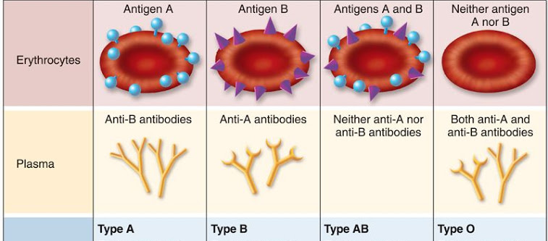
Kháng nguyên
Hồng cầu
Kháng thể
(antibodies β)
(antibodies α)
(α, β)
Huyết
tương
Các nhóm máu | Kháng nguyên trên hồng cầu | Kháng thể trong huyết tương
O
Không có
α, β
A
A
β
B
B
α
AB
A, B
Không có

Slide 25
HUYẾT TƯƠNG
HỒNG CẦU
Kháng thể α
dính
Kháng nguyên A
Kháng thể β
dính
Kháng nguyên B

Slide 26
O
A
B
AB
Huyết tương của các nhóm máu (người nhận) | Hồng cầu của các nhóm máu người cho
 | O | A | B | AB
O (α, β)
A (β)
B (α)
AB (0)
α gây kết dính A
(0)
(A)
(B)
(A,B)
β gây kết dính B
Hồng cầu không bị kết dính
Hồng cầu bị kết dính

Slide 27
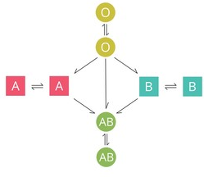
I. MÁU
3. Nhóm máu và truyền máu
b. Truyền máu
Hoàn thành sơ đồ truyền máu sau bằng cách đánh dấu chiều mũi tên để thể hiện mối quan hệ cho nhận giữa các nhóm máu
Đáp án
O
O
A
A
B
B
AB
AB

Slide 28
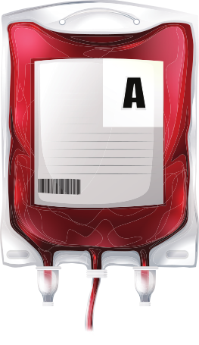
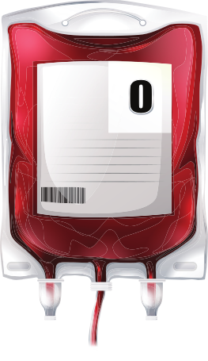

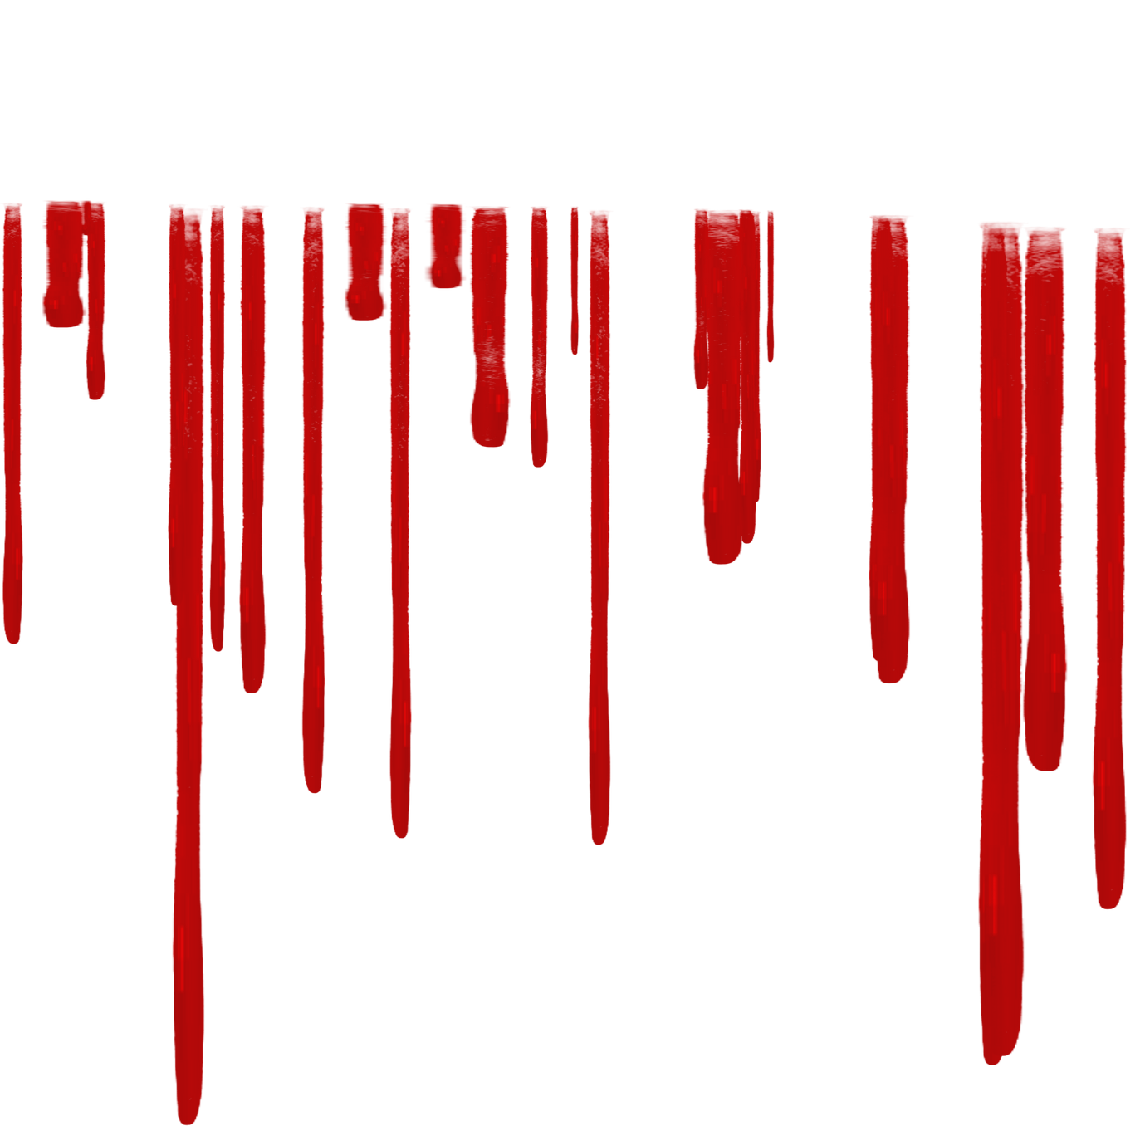
I. MÁU
3. Nhóm máu và truyền máu
b. Truyền máu
Giả sử một người có nhóm máu A cần được truyền máu, người này có thể nhận những nhóm máu nào?
Nếu một người có nhóm máu A cần được truyền máu, người này có thể nhận nhóm máu A và nhóm máu O.

Slide 29
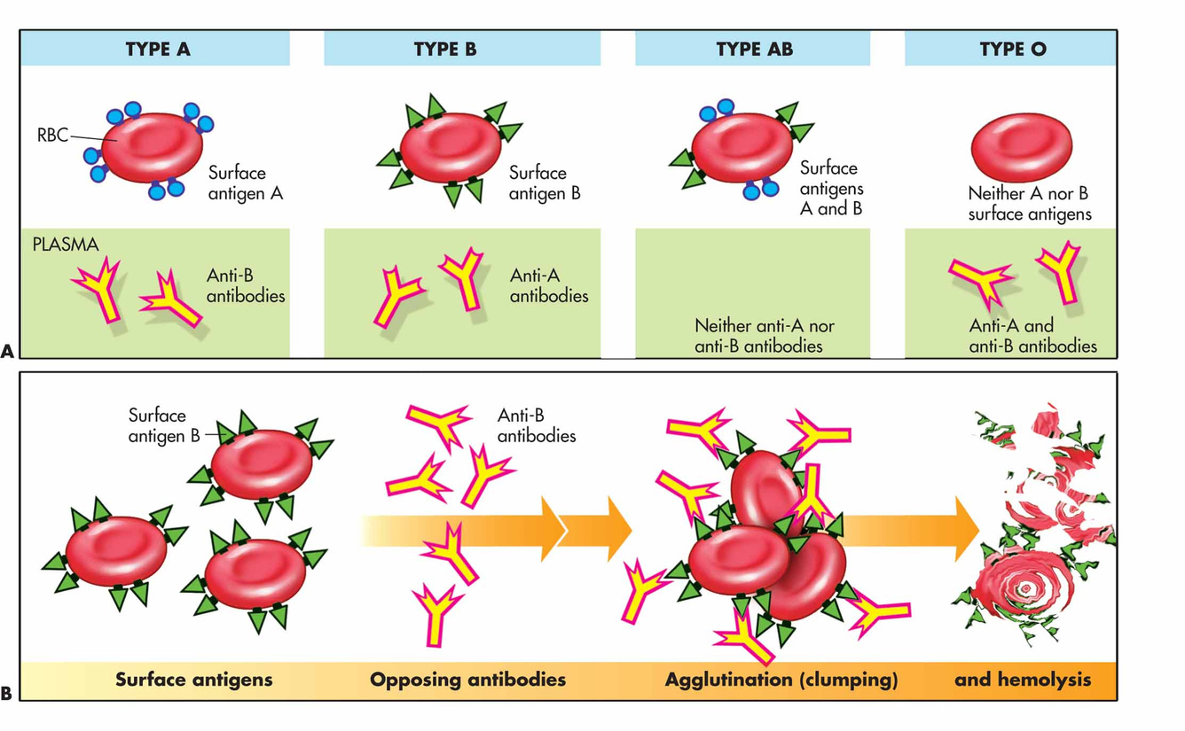
I. MÁU
3. Nhóm máu và truyền máu
b. Truyền máu
Nếu truyền nhóm máu không phù hợp sẽ dẫn đến hậu quả gì?
Nếu truyền nhóm máu không phù hợp sẽ xảy ra hiện tượng kết dính làm phá hủy hồng cầu của máu truyền ngay trong lòng mạch máu, đồng thời, có thể gây ra hiện tượng sốc và nguy hiểm đến tính mạng người nhận máu.

Slide 30
KẾT LUẬN
- Dựa vào kháng nguyên trên hồng cầu và kháng thể trong huyết tương người ta có thể phân biệt thành nhiều nhóm máu nhưng phổ biến nhất là các nhóm máu A, B, AB, O.
- Khi truyền máu cần tuân thủ các nguyên tắc khi truyền mấu: phải xét nghiệm máu trước khi truyền để đảm bảo truyền đúng nhóm máu và tránh lây truyền các bệnh qua đường máu.

Slide 31

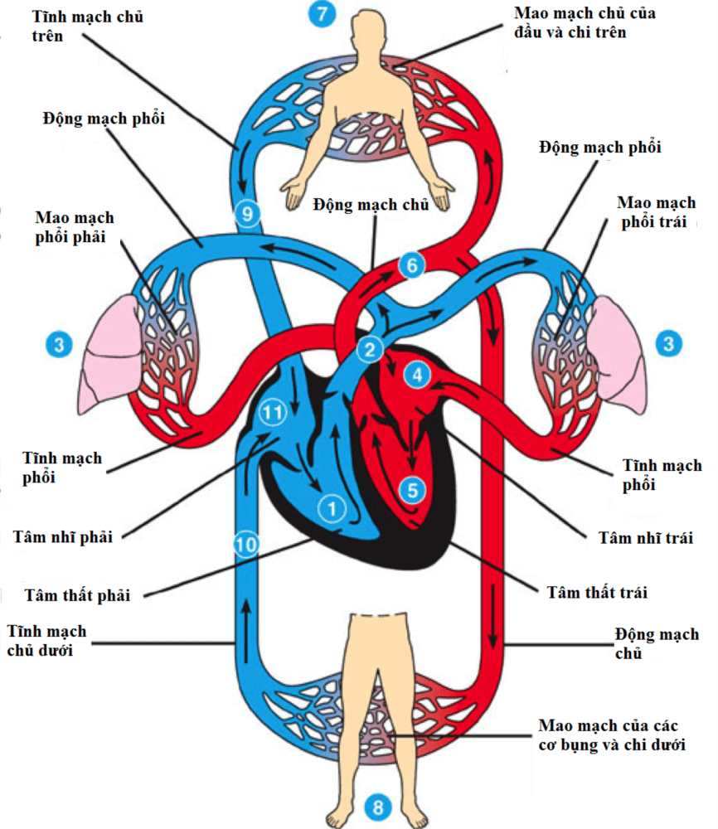
II. HỆ TUẦN HOÀN
Quan sát hình:
Nêu cấu tạo của hệ tuần hoàn.
Trình bày sự phối hợp các cơ quan thể hiện chức năng của cả hệ tuần hoàn.
Đáp án

Slide 32
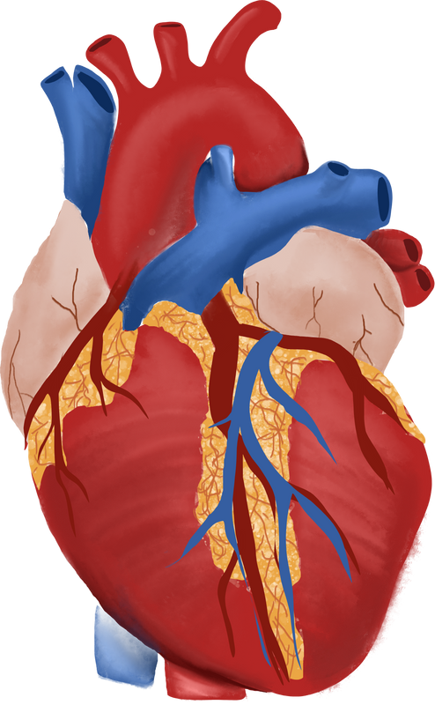
II. HỆ TUẦN HOÀN
Cấu tạo của hệ tuần hoàn gồm có tim và hệ mạch. Trong đó, hệ mạch gồm động mạch, mao mạch và tĩnh mạch; các mạch máu có dạng ống, hợp thành một hệ thống kín.
Tim hoạt động như một chiếc bơm, vừa hút, vừa đẩy máu lưu thông trong hệ tuần hoàn.
Động mạch vận chuyển máu từ tim đến mao mạch để trao đổi nước, chất khí, các chất giữa máu và các tế bào; máu trao đổi tại mao mạch theo tĩnh mạch trở về tim

Slide 33


Slide 34
KẾT LUẬN
- Hệ tuần hoàn gồm tim và hệ mạch giúp vận chuyển máu đi khắp cơ thể.
- Tim đẩy máu ra động mạch, hút máu từ tĩnh mạch về. Mao mạch là nơi thực hiện trao đổi chất, trao đổi khí giữa máu và tế bào của cơ thể.
- Ở người có 2 vòng tuần hoàn: Vòng tuần hoàn nhỏ(phổi): Máu bắt đầu từ tâm thất phải qua động mạch phổi, qua mao mạch phổi, theo tĩnh mạch phổi về tâm nhĩ trái.
- Vòng tuần hoàn lớn(Cơ thể): Máu từ tâm thất trái theo động mạch chủ đếm mao mạch phần trên và phần dưới cơ thể qua tĩnh mạch chủ trên và chủ dưới trở về tâm nhĩ phải.

Slide 35
III. MỘT SỐ BỆNH VỀ MÁU VÀ TIM MẠCH
Nêu tên, nguyên nhân của một số bệnh về máu và hệ tuần hoàn
Tên bệnh | Nguyên nhân | Triệu chứng | Hậu quả
Thiếu máu | - Do thiếu sắt, thiếu acid folic, vitamin B₁₂. - Do suy tủy xương, suy thận mạn, tán huyết miễn dịch,… - Do mất quá nhiều máu khi bị thương, khi đến kì kinh nguyệt,… | Mệt mỏi, da xanh xao, tim đập nhanh, đau thắt ngực, ngất và khó thở khi gắng sức,… | Rối loạn nhịp tim kéo dài, ngất xỉu đột ngột, mẹ bầu có thể sinh non, thậm chí tử vong.
Huyết áp cao | - Do chế độ ăn nhiều đường và muối, thức ăn chứa nhiều chất béo,… - Do hệ quả của một số bệnh lí như bệnh thận, bệnh tuyến giáp, u tuyến thượng thận,… - Do tuổi già (mạch máu bị mất dần độ đàn hồi). - Do di truyền. | Nhức đầu, tê hoặc ngứa râm ran ở các chi, chóng mặt, hoa mắt, buồn nôn, chảy máu cam,… | Có thể gây ra nhiều biến chứng như nguy hiểm về sau như: nhồi máu cơ tim, đột quỵ, suy thận,…
Xơ vữa động mạch | - Do chế độ ăn chưa hợp lí (ăn nhiều thức ăn dầu mỡ, nội tạng, da, mỡ động vật,..), hút thuốc lá, ít vận động,.. dẫn đến hàm lượng cholesterol trong máu tăng cao sẽ kết hợp với Ca²⁺ ngấm vào thành mạch. - Do tuổi già (thành mạch giảm đàn hồi, trở nên xơ cứng). | Đau thắt ngực, tê bì tay chân hoặc cảm giác yếu ớt vô lực, khó nói hoặc nói lắp, mất thị lực tạm thời | Tăng huyết áp, giảm dòng máu, tạo thành các cục máu đông dẫn đến tắc mạch thậm chí đột quỵ

Slide 36
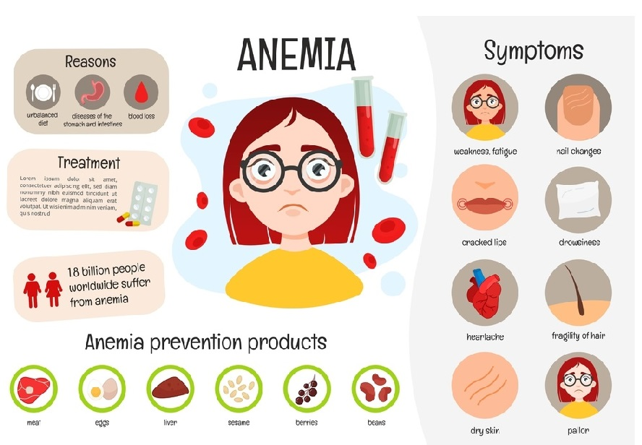
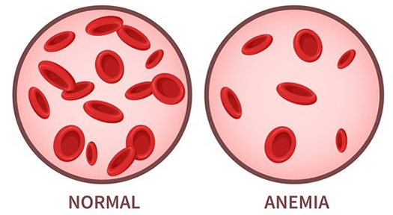


III. MỘT SỐ BỆNH VỀ MÁU VÀ TIM MẠCH
Thiếu máu

Slide 37

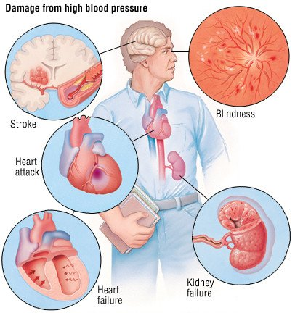
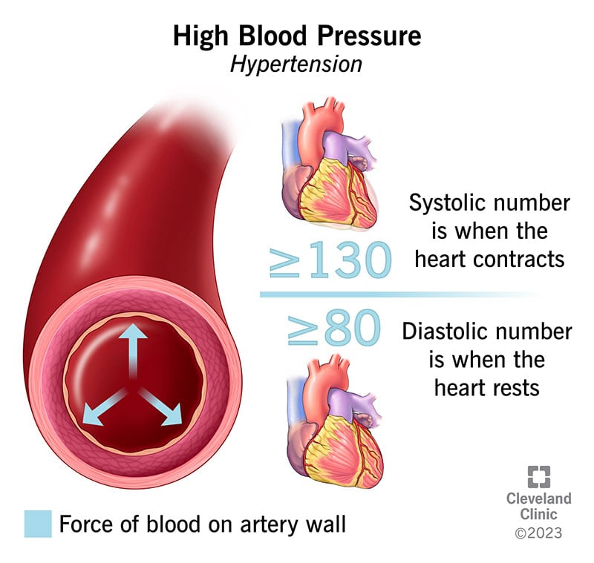
III. MỘT SỐ BỆNH VỀ MÁU VÀ TIM MẠCH
Huyết áp cao

Slide 38

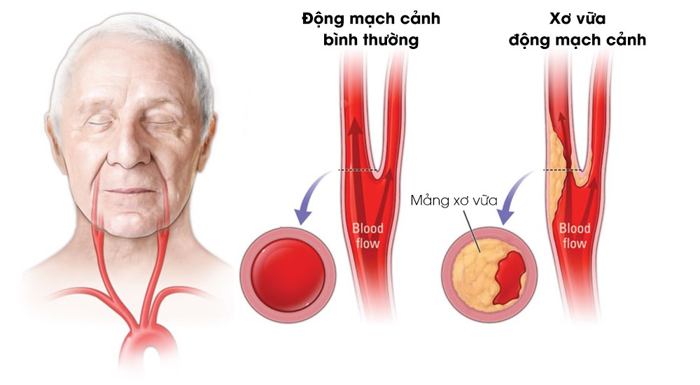
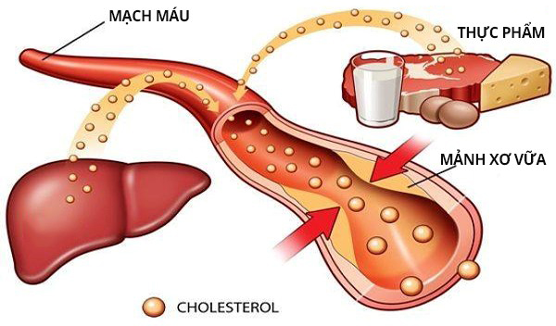
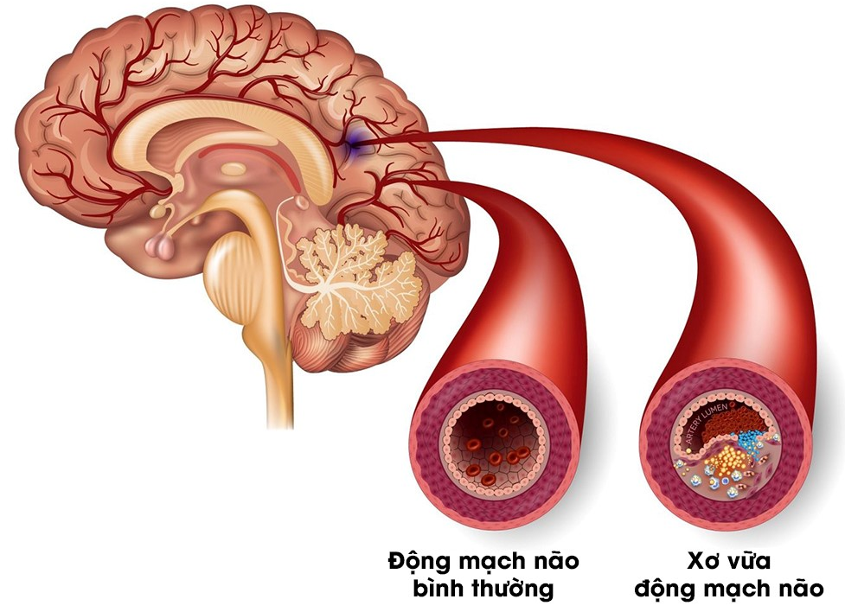

III. MỘT SỐ BỆNH VỀ MÁU VÀ TIM MẠCH
Xơ vữa động mạch

Slide 39

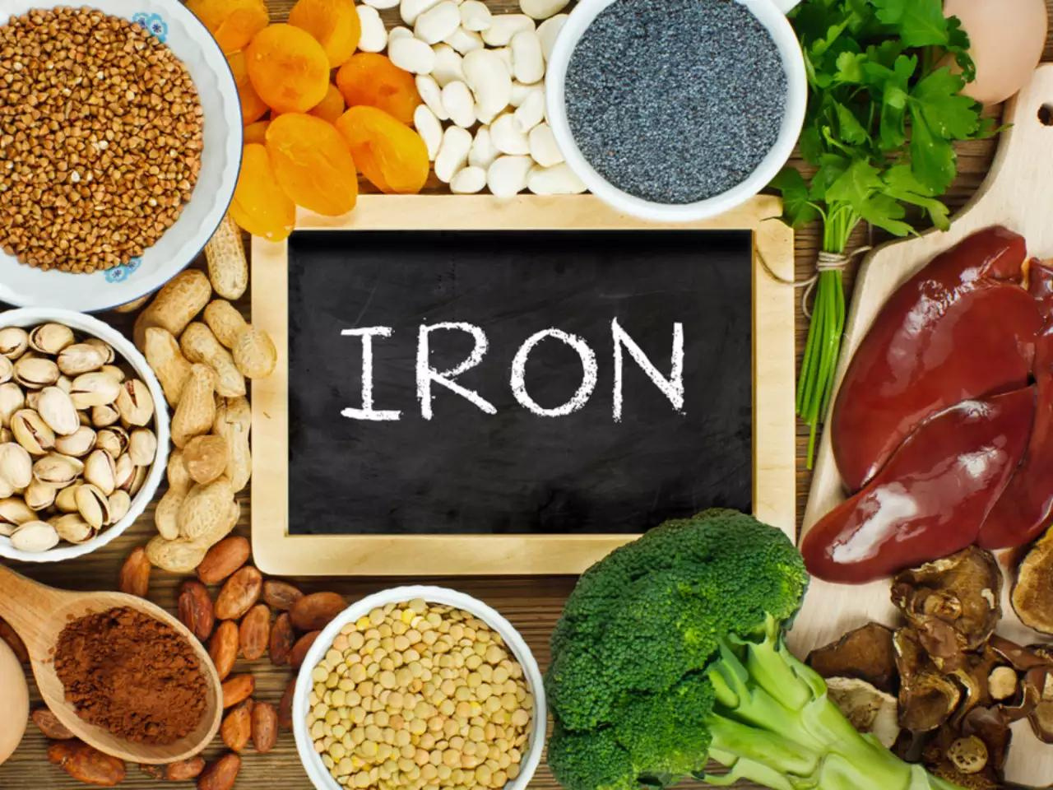
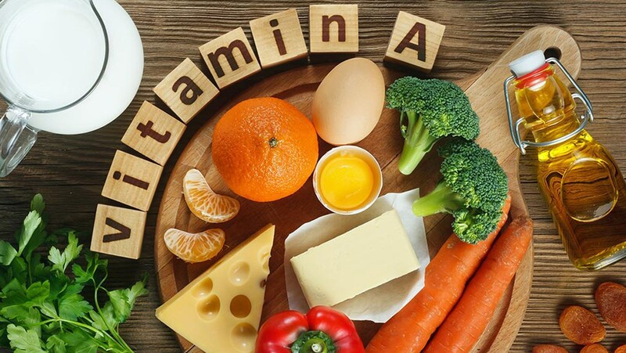
III. MỘT SỐ BỆNH VỀ MÁU VÀ TIM MẠCH
Có chế độ dinh dưỡng hợp lí, đủ chất; hạn chế thức ăn chế biến sẵn chứa nhiều muối, đường hoặc dầu mỡ. Bổ sung sắt và các chất cần thiết tốt cho hệ tuần hoàn. Hạn chế các tác nhân gây hại cho hệ tuần hoàn như tăng huyết áp, xơ vữa động mạch,…

Slide 40
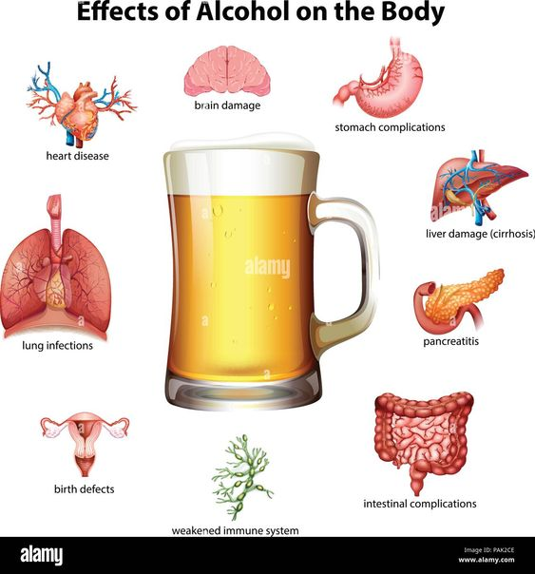
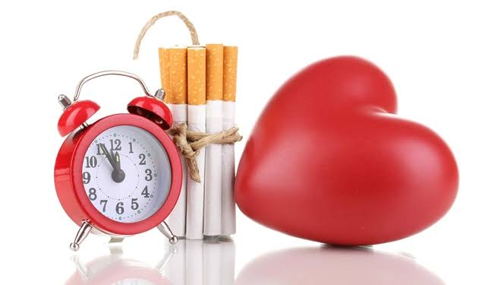
III. MỘT SỐ BỆNH VỀ MÁU VÀ TIM MẠCH
Hạn chế sử dụng các chất kích thích như rượu, bia, thuốc lá,… để hạn chế tình trạng chất kích thích làm tăng huyết áp và làm tăng trọng lượng cơ thể.

Slide 41
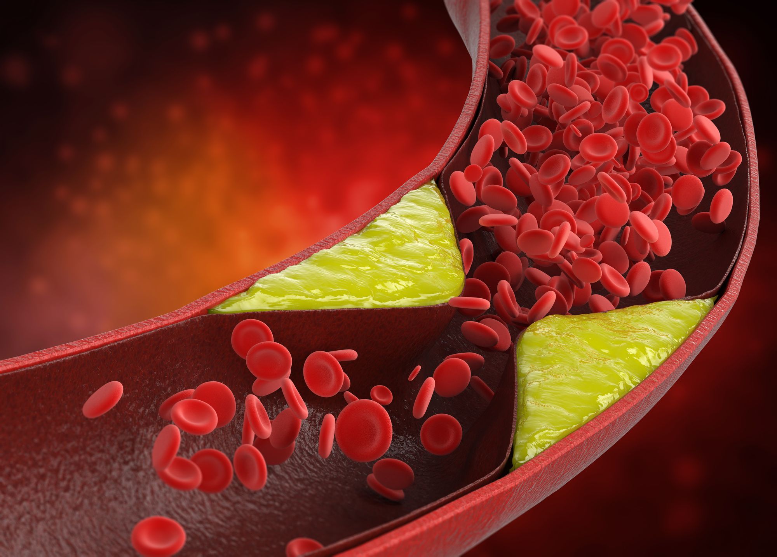
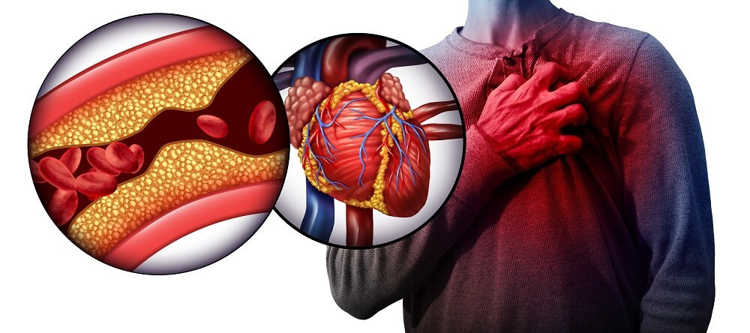
III. MỘT SỐ BỆNH VỀ MÁU VÀ TIM MẠCH
Những người có chế độ ăn nhiều muối, đường, chất béo; lối sống ít vận động, sử dụng nhiều chất kích thích như rượu, bia, người béo phì, người già thường có nguy cơ cao bị bệnh cao huyết áp, xơ vữa động mạch

Slide 42




III. MỘT SỐ BỆNH VỀ MÁU VÀ TIM MẠCH
KL: 1 Số bệnh: Huyết áp cao, máu nhiễm mỡ, thiếu máu ….
Biện pháp phòng tránh:
. Chế độ dinh dưỡng, lối sống lành mạnh, hạn chế ăn thức ăn chế biến sẵn chứa nhiều muối, đường hoặc dầu mỡ
. Hạn chế sử dụng chất kích thích
. Vận động thể lực phù hợp
. Đảm bảo môi trường sống sạch sẽ

Slide 43
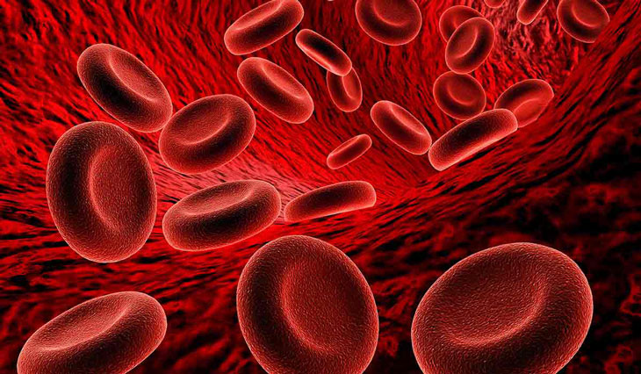
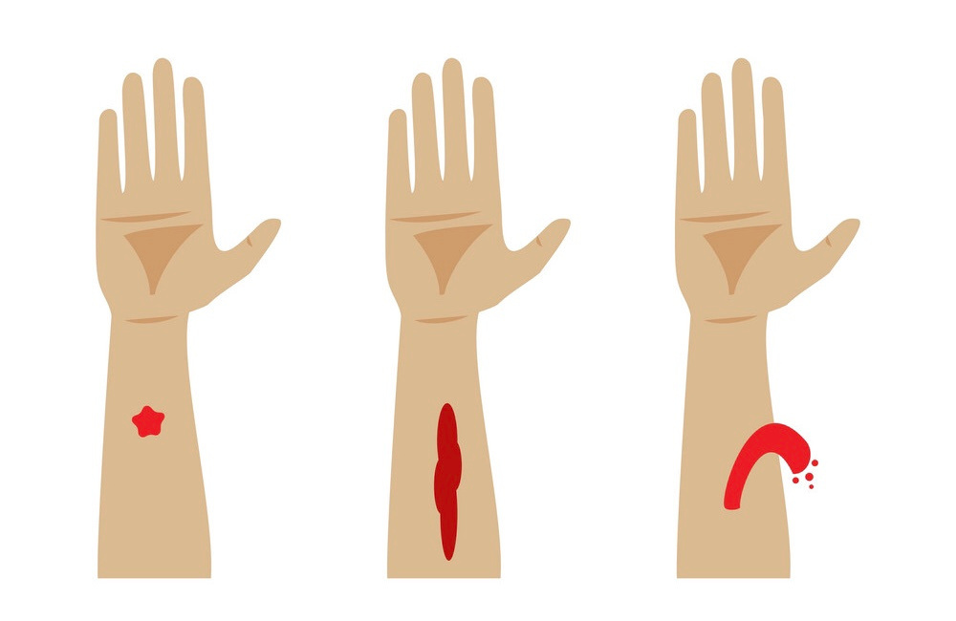


IV. THỰC HÀNH: THỰC HIỆN TÌNH HUỐNG GIẢ ĐỊNH CẤP CỨU NGƯỜI BỊ CHẢY MÁU, TAI BIẾN, ĐỘT QUỴ VÀ ĐO HUYẾT ÁP
I. SƠ CỨU CẦM MÁU
1. Cơ sở lý thuyết về sơ cứu cầm máu
Mỗi dạng mạch máu khi bị tổn thương có đặc điểm chảy máu khác nhau:
Ở động mạch, máu chảy nhiều, tốc độ nhanh, có thể thành tia máu
Mao mạch
Tĩnh mạch
Động mạch

Slide 44
IV. THỰC HÀNH: THỰC HIỆN TÌNH HUỐNG GIẢ ĐỊNH CẤP CỨU NGƯỜI BỊ CHẢY MÁU, TAI BIẾN, ĐỘT QUỴ VÀ ĐO HUYẾT ÁP
I. SƠ CỨU CẦM MÁU
1. Cơ sở lý thuyết về sơ cứu cầm máu
Mỗi dạng mạch máu khi bị tổn thương có đặc điểm chảy máu khác nhau:
Ở tĩnh mạch, máu chảy nhiều, tốc độ máu chảy chậm hơn so với tổn thương động mạch
Mao mạch
Tĩnh mạch
Động mạch

Slide 45
IV. THỰC HÀNH: THỰC HIỆN TÌNH HUỐNG GIẢ ĐỊNH CẤP CỨU NGƯỜI BỊ CHẢY MÁU, TAI BIẾN, ĐỘT QUỴ VÀ ĐO HUYẾT ÁP
I. SƠ CỨU CẦM MÁU
1. Cơ sở lý thuyết về sơ cứu cầm máu
Mỗi dạng mạch máu khi bị tổn thương có đặc điểm chảy máu khác nhau:
Ở mao mạch, máu thường sẽ chảy ít, chậm
Mao mạch
Tĩnh mạch
Động mạch

Slide 46

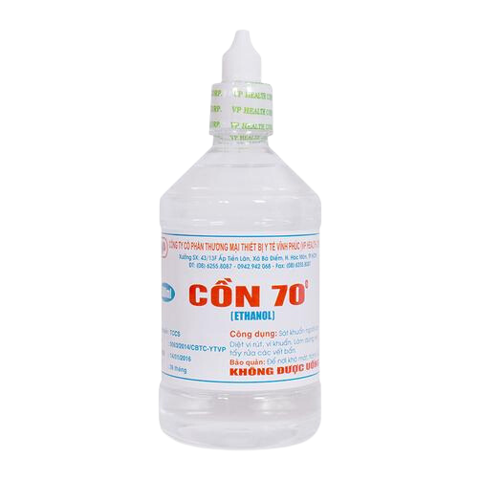







IV. THỰC HÀNH: THỰC HIỆN TÌNH HUỐNG GIẢ ĐỊNH CẤP CỨU NGƯỜI BỊ CHẢY MÁU, TAI BIẾN, ĐỘT QUỴ VÀ ĐO HUYẾT ÁP
I. SƠ CỨU CẦM MÁU
2. Chuẩn bị
Chuẩn bị

Slide 47


IV. THỰC HÀNH: THỰC HIỆN TÌNH HUỐNG GIẢ ĐỊNH CẤP CỨU NGƯỜI BỊ CHẢY MÁU, TAI BIẾN, ĐỘT QUỴ VÀ ĐO HUYẾT ÁP
2. Các bước tiến hành
Sơ cứu cầm máu trong các trường hợp giả định
Bước 1: Dùng ngón tay bịt chặt miệng vết thương cho tới khi máu không chảy nữa
Bước 2: Sát trùng vết thương bằng cồn iodine
Bước 3: Che kín miệng vết thương bằng bông, gạc, băng gạc

Slide 48




IV. THỰC HÀNH: THỰC HIỆN TÌNH HUỐNG GIẢ ĐỊNH CẤP CỨU NGƯỜI BỊ CHẢY MÁU, TAI BIẾN, ĐỘT QUỴ VÀ ĐO HUYẾT ÁP
I. SƠ CỨU CẦM MÁU
2. Các bước tiến hành
Sơ cứu chảy máu động mạch cánh tay
Bước 1: Dùng ngón tay cái dò tìm vị trí động mạch cánh tay, khi thấy dấu hiệu mạch đập rõ thì ấn mạnh để làm ngừng chảy máu ở vết thương
Bước 2: Buộc dây garo
Dùng dây cai su hay dây vải mềm buộc chặt ở vị trí gần sát vết thương (cao hơn vết thương về phía tim) với lực ép đủ làm cầm máu

Slide 49


IV. THỰC HÀNH: THỰC HIỆN TÌNH HUỐNG GIẢ ĐỊNH CẤP CỨU NGƯỜI BỊ CHẢY MÁU, TAI BIẾN, ĐỘT QUỴ VÀ ĐO HUYẾT ÁP
I. SƠ CỨU CẦM MÁU
2. Các bước tiến hành
Sơ cứu chảy máu động mạch cánh tay
Bước 3: Sát trùng vết thương bằng cồn iodine rồi che kín miệng vết thương
Bước 4: Đưa người bị thương đến cơ sở y tế gần nhất

Slide 50


IV. THỰC HÀNH: THỰC HIỆN TÌNH HUỐNG GIẢ ĐỊNH CẤP CỨU NGƯỜI BỊ CHẢY MÁU, TAI BIẾN, ĐỘT QUỴ VÀ ĐO HUYẾT ÁP
I. SƠ CỨU CẦM MÁU
3. Đánh giá
1. Nhận xét kết quả băng bó của bản thân và các bạn trong nhóm
2. Khi thực hiện biện pháp buộc dây garo cần lưu ý điều gì?
3. Vì sao chỉ dung biện pháp buộc dây gảo để sơ cứu những vết thương chảy máu động mạch ở tay hoặc chân? Những vết thương chảy máu động mạch không phải ở tay, chân cần được xử lí như thế nào?
Đáp án

Slide 51



IV. THỰC HÀNH: THỰC HIỆN TÌNH HUỐNG GIẢ ĐỊNH CẤP CỨU NGƯỜI BỊ CHẢY MÁU, TAI BIẾN, ĐỘT QUỴ VÀ ĐO HUYẾT ÁP
1. Cơ sở lí thuyết về cấp cứu đột quỵ
Đột quỵ hay còn gọi là tai biến mạch máu não là tình trạng não bị tổn thương nghiêm trọng do quá trình cung cấp máu cho não bị gián đoạn hoặc giảm đáng kể. Vì thế, lúc này cần hạn chế tối đa sự vận động của bệnh nhân

Slide 52

IV. THỰC HÀNH: THỰC HIỆN TÌNH HUỐNG GIẢ ĐỊNH CẤP CỨU NGƯỜI BỊ CHẢY MÁU, TAI BIẾN, ĐỘT QUỴ VÀ ĐO HUYẾT ÁP
1. Cơ sở lí thuyết về cấp cứu đột quỵ
Hoa mắt, chóng mặt, người mất thăng bằng đột ngột, không phối hợp được các hoạt động
Thị lực giảm, nhìn mờ
Đau đầu dữ dội, cơn đau đầu đến rất nhanh, có thể buồn nôn hoặc nôn
Đột quỵ ở bệnh nhân
tổn thương não phải

Slide 53
IV. THỰC HÀNH: THỰC HIỆN TÌNH HUỐNG GIẢ ĐỊNH CẤP CỨU NGƯỜI BỊ CHẢY MÁU, TAI BIẾN, ĐỘT QUỴ VÀ ĐO HUYẾT ÁP
1. Cơ sở lí thuyết về cấp cứu đột quỵ
Tê cứng mặt hoặc một nửa mặt, nụ cười bị méo mó
Khó phát âm, nói không rõ chữ, dính chữ, nói ngọng bất thường
Cử động khó hoặc không thể cử động chân tay, tê liệt một bên cơ thể, không thể nâng hai cánh tay qua đầu cùng lúc
Đột quỵ ở bệnh nhân
tổn thương não phải

Slide 54

IV. THỰC HÀNH: THỰC HIỆN TÌNH HUỐNG GIẢ ĐỊNH CẤP CỨU NGƯỜI BỊ CHẢY MÁU, TAI BIẾN, ĐỘT QUỴ VÀ ĐO HUYẾT ÁP
2. Các bước tiến hành
Thực hiện xử trí khi gặp người có dấu hiệu đột quỵ theo các bước:
Bước 1: Gọi người trợ giúp và nhanh chóng gọi cấp cứu 115
Bước 2: Trong thời gian chờ xe cấp cứu đến, cần đặt phần đầu và lưng của nạn nhân nằm nghiêng để tránh bị sặc đường thở
Bước 3: Nới lỏng quần áo cho rộng, thoáng; mở phần cổ áo để kiểm tra tình trạng hô hấp của nạn nhân

Slide 55
IV. THỰC HÀNH: THỰC HIỆN TÌNH HUỐNG GIẢ ĐỊNH CẤP CỨU NGƯỜI BỊ CHẢY MÁU, TAI BIẾN, ĐỘT QUỴ VÀ ĐO HUYẾT ÁP
2. Các bước tiến hành
Thực hiện xử trí khi gặp người có dấu hiệu đột quỵ theo các bước:
Bước 4: Dùng vải mền quấn vào ngón tay trỏ rồi lấy sạch đờm, dãi trong miệng nạn nhân
Bước 5: Ghi lại thời điểm nạn nhân khởi phát biểu hiện đột quỵ những loại thuốc mà nạn nhân đang dung hoặc mang theo đơn thuốc đang có

Slide 56




IV. THỰC HÀNH: THỰC HIỆN TÌNH HUỐNG GIẢ ĐỊNH CẤP CỨU NGƯỜI BỊ CHẢY MÁU, TAI BIẾN, ĐỘT QUỴ VÀ ĐO HUYẾT ÁP
1. Cơ sở lý thuyết về đo huyết áp
Huyết áp là áp lực của máu tác động lên thành mạch
Tim co dãn đếu đặn, bơm máu vào động mạch từng đợt nên giá trị huyết áp thay đổi theo nhịp co dãn của tim
Giá trị huyết áp tối đa ứng với lúc tim co
Giá trị huyết áp tối thiểu ứng với lúc tim dãn
Huyết áp có thể biến động tạm thời khi hoạt động thể lực, xúc động,... Do đó, để có kết quả giá trị huyết áp chính xác, người được đo phải ở trạng thái nghỉ ngơi, thư giãn.

Slide 57


IV. THỰC HÀNH: THỰC HIỆN TÌNH HUỐNG GIẢ ĐỊNH CẤP CỨU NGƯỜI BỊ CHẢY MÁU, TAI BIẾN, ĐỘT QUỴ VÀ ĐO HUYẾT ÁP
1. Cơ sở lý thuyết về đo huyết áp
Việc đo huyết áp thường xuyên giúp kiểm tra, theo dõi sức khỏe, phát hiện sớm và điều trị hiệu quả bệnh cao huyết áp, đồng thời cũng hạn chế được những tai biến do cao huyết áp gây ra

Slide 58


IV. THỰC HÀNH: THỰC HIỆN TÌNH HUỐNG GIẢ ĐỊNH CẤP CỨU NGƯỜI BỊ CHẢY MÁU, TAI BIẾN, ĐỘT QUỴ VÀ ĐO HUYẾT ÁP
2. Các bước tiến hành
Chuẩn bị

Slide 59

IV. THỰC HÀNH: THỰC HIỆN TÌNH HUỐNG GIẢ ĐỊNH CẤP CỨU NGƯỜI BỊ CHẢY MÁU, TAI BIẾN, ĐỘT QUỴ VÀ ĐO HUYẾT ÁP
2. Các bước tiến hành
Đo huyết áp
Bước 1: Yêu cầu người đo huyết áp nằm hoặc ngồi ở tư thế thoải mái, duỗi thẳng cánh tay. Xác định vị trí động mạch cánh tay để đặt ống nghe
Bước 2: Quấn vòng bít của huyết áp kế quanh vị trí đặt ống nghe

Slide 60

IV. THỰC HÀNH: THỰC HIỆN TÌNH HUỐNG GIẢ ĐỊNH CẤP CỨU NGƯỜI BỊ CHẢY MÁU, TAI BIẾN, ĐỘT QUỴ VÀ ĐO HUYẾT ÁP
2. Các bước tiến hành
Đo huyết áp
Bước 3: Vặn chặt núm xoay và bóp bóng cao su để bơm khí vào vòng bít của huyết áp kế cho đến khi đồng hồ chỉ khoảng 160-180mmHg thì dừng lại
Bước 4: Vặn ngược núm xoay từ từ để xả hơi, đồng thời đeo ống nghe tim phổi để nghe thấy tiếng đập đầu tiên, đo là huyết áp tối đa. Tiếp tục nghe cho đến khi không có tiếng đập nữa, đó là huyết áp tối thiểu

Slide 61


V. DỰ ÁN: ĐIỀU TRA MỘT SỐ BỆNH VỀ MÁU, TIM MẠCH VÀ PHONG TRÀO HIẾN MÁU NHÂN ĐẠO TẠI ĐỊA PHƯƠNG
Hiến máu có hại cho sức khỏe không? Vì sao?
Đáp án
- Hiến máu không có hại cho sức khỏe nếu thể tích máu hiến phù hợp với thể trạng cũng như tần suất hiến hợp lí.
- Giải thích:
+ Nếu hiến máu phù hợp thì mặc dù sau khi hiến máu, các chỉ số trong cơ thể có chút thay đổi nhưng vẫn nằm trong giới hạn sinh lí bình thường, không gây ảnh hưởng đến hoạt động thường ngày của cơ thể.
+ Thậm chí, hiến máu còn được xem là một cơ hội giúp sức khỏe được tăng cường tốt hơn vì giúp kích thích khả năng tạo máu, thải sắt ứ trệ trong các cơ quan.

Slide 62

V. DỰ ÁN: ĐIỀU TRA MỘT SỐ BỆNH VỀ MÁU, TIM MẠCH VÀ PHONG TRÀO HIẾN MÁU NHÂN ĐẠO TẠI ĐỊA PHƯƠNG
Những ai có thể hiến máu được và những ai không thể hiến máu?
Đáp án
- Những người có thể hiến máu được là:
+ Người từ 18 – 60 tuổi, cân nặng ít nhất là 42kg đối với nữ và 45kg đối với nam. Không bị nhiễm hoặc không có các hành vi lây nhiễm HIV và các bệnh lây nhiễm qua đường truyền máu khác.
+ Người đã hiến máu lần gần nhất trước đó 12 tuần hoặc hiến thành phần máu lần gần nhất trước đó 3 tuần.
+ Phụ nữ không có thai hoặc không nuôi con nhỏ dưới 1 tuổi.
- Những người không thể hiến máu là:
+ Người đã nhiễm hoặc đã thực hiện hành vi có nguy cơ nhiễm HIV.
+ Người đã nhiễm viêm gan B, viêm gan C và các virus lây qua đường truyền máu.
+ Người có các bệnh mãn tính: tim mạch, huyết áp, hô hấp,…

Slide 63
Máu là dịch lỏng lưu thông trong hệ tuần hoàn gồm huyết tương, hồng cầu, bạch cầu và tiểu cầu.
Nhóm máu là nhóm tế bào hồng cầu, được chia thành bốn nhóm trong hệ nhóm máu ABO. Khi truyền máu, cần lựa chọn nhóm máu truyền phù hợp theo nguyên tắc truyền máu.
Hệ tuần hoàn gồm tim và các mạch máu tạo thành vòng tuần hoàn, giúp máu lưu thông đến mọi tế bào trong cơ thể để thực hiện quá trình trao đổi chất.

